Slide 1


D-ai-ving
Advanced CNN & RNN Basic
Notes:
Advanced CNN과 RNN 발표를 하게 된 윤준석입니다. 강의 내용이 되게 길고 어려웠습니다. 주로 간략한 내용정리와 강의 듣는 중 궁금하여 찾아본 정보의 정리를 주 내용으로 삼았습니다.

Slide 2
Advanced CNN
Next layer
1x1 convolutions
3x3 convolutions
5x5 convolutions
3x3 Max pooling
Previous layer
Notes:
먼저 Inception 모듈의 원리와 탄생에 대해 설명하겠습니다. 강의에서는 어떤 여러 필터 중 어떤 필터를 골라야 할 지 고르기 힘드므로 모든 필터를

Slide 3
Advanced CNN
Filter concatenation
1x1 convolutions
3x3 convolutions
5x5 convolutions
3x3 Max pooling
Previous layer
Notes:
이렇게 연결하고 마지막 층에 필터를 통합한다고 설명이 되어있습니다. 정확히는 구글에서 CNN 모델 학습시, 관련성을 가진 노드끼리만 드문드문 연결해 주는 것이 촘촘하게 연결해주는 것보다 연산량이 적고 overfitting을 방지할 수 있다고 생각하였고, 이를 위해 효과적인 4개의 필터를 골라

Slide 4
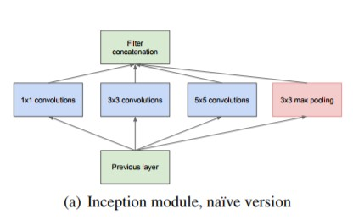
Advanced CNN
Notes:
최초의 naïve한 버전의 inception 모듈을 만들었습니다. 하지만 이 구조에는 문제가 있었는데, 컴퓨팅 인프라와 기술이 이러한 드문드문한 구조가 아닌 DNN 위주의 densely한 구조 계산에 특화되게 발전하여 생각보다 연산이 효율적이지 못했고,

Slide 5
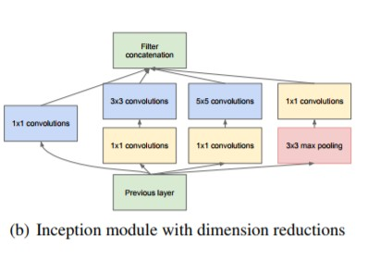
Advanced CNN
Notes:
이를 해결하기위해 이런식으로 1x1 convolutions 필터를 집어넣어 연산양을 감소시켰습니다.

Slide 6
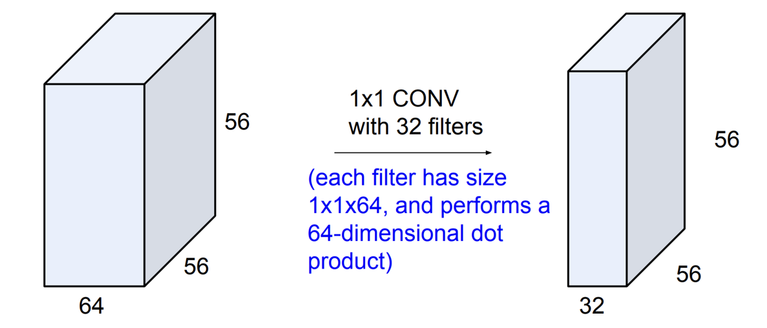
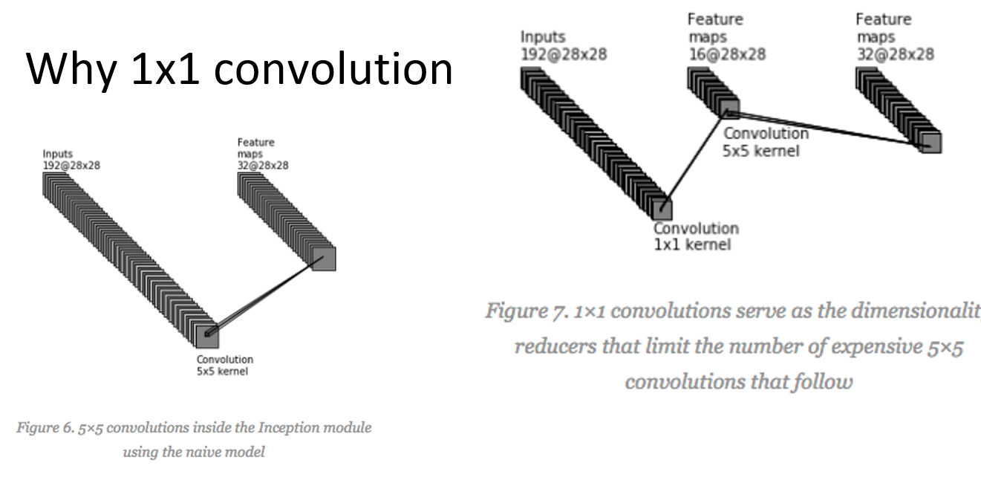
Advanced CNN
Notes:
강의에서 설명한대로, 1바이1 convolution을 사용하여 채널 수 조절과 파라미터, 연산량 감소등의 효과를 얻을 수 있었습니다.

Slide 7
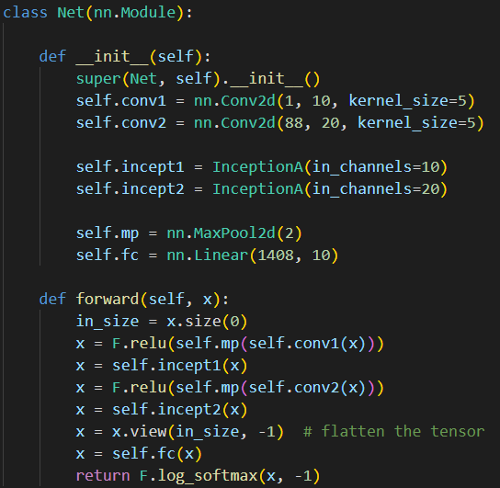
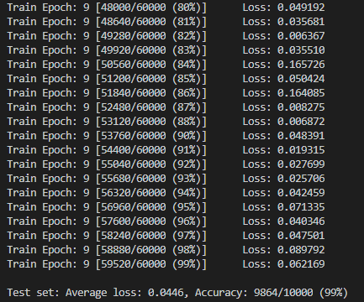
Advanced CNN
output
Linear + log_softmax
Inception Module
Convolutions + Max Pool + relu
Inception Module
Convolutions + Max Pool + relu
Input
Notes:
inception module을 예제를 따라서 구현해보았습니다, MNIST Dataset을 이용했고, 2개의 Inception Module이 2개 겹쳐 일자로만 진행되는 간략화된 모듈이였습니다. 간단하고 단순한 선형 구조였지만, 10번의 epoch 만으로도 높은 accuracy에 도달하는 성능을 가졌습니다.

Slide 8
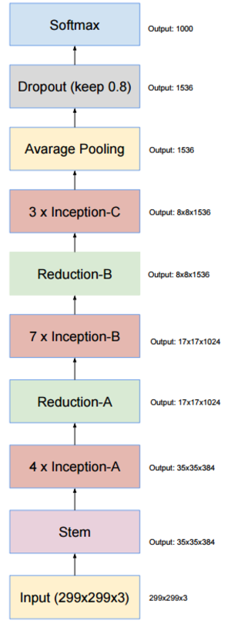
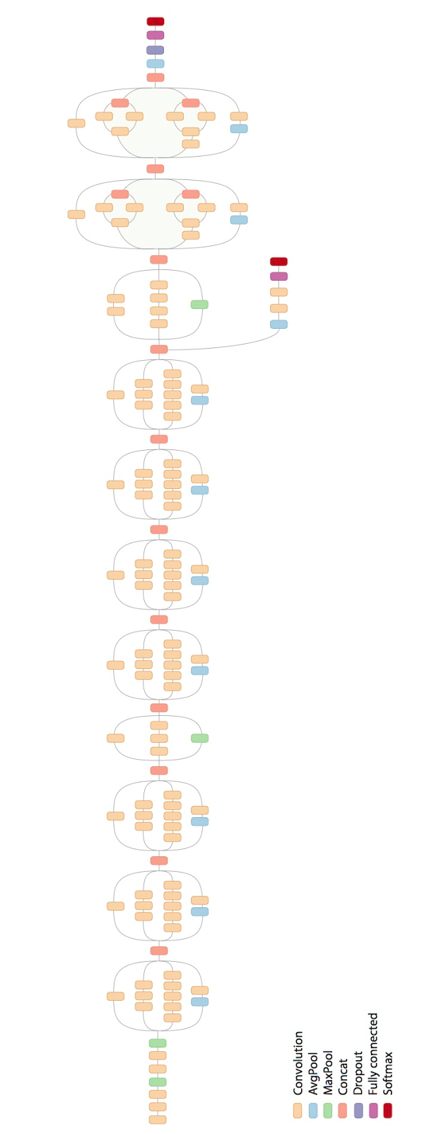
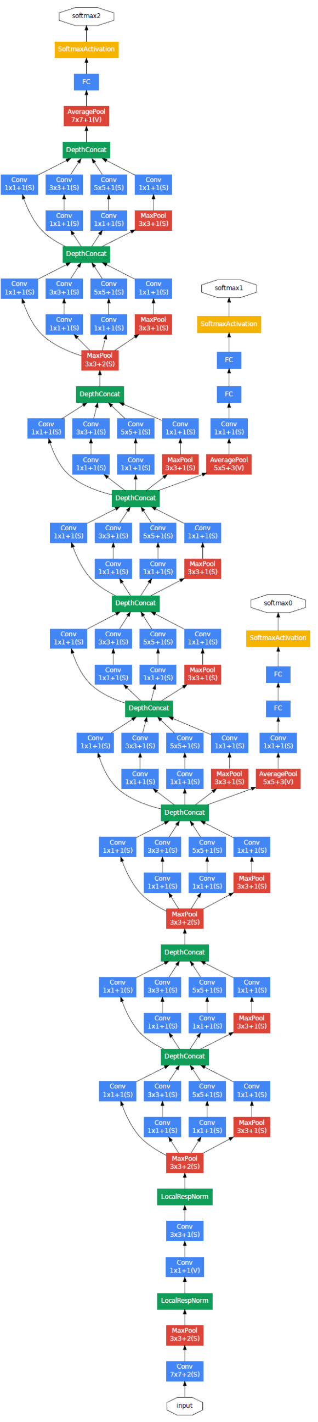
Advanced CNN
Notes:
엑서사이즈로 구글넷 버전 3과 버전 4를 구현해보라고 하였는데, 찾아 보니 아주 복잡한 구조로, 구현이 힘들고, 학습에만 몇 달은 걸릴 것 같아서 포기하고 버전에 따른 대략적인 특징을 조사해보았습니다. 혹시 구현해보신 분 계신가요?
좌측 부터 버전 1, 버전 2,3, 버전 4입니다.

Slide 9
Advanced CNN
버전 | 특징
Inception. v1. | Inception module을 제시한 최초의 모델
Inception. v2 | 파라미터 수, 연산량, 복잡도를 줄이기 위해 convolution 필터를 3x3만으로 제한함.(VGG style 도입)
Inception. v3 | v2에서 구조는 바뀌지 않고 일부 optimizer 종류와 convolution argument만 바뀜, 우리가 주로 사용하는 모델
Inception. v4 | 2015년에 Resnet을 추가하기 위해 발표, 세부적으로 달라진 inception layer 3개 사용(A, B, C)
Notes:
V2는 vgsd라는 2위 보다 안쓰여서 저런식으로 바꿈, v3는 pretained 모델로 다운로드 받으면 나오는 버전이라고 함. V4는 엄밀히 말하면 resnet이 적용되 있지 않으며, 적용된 inception –resnet 버전이 따로 있음.

Slide 10
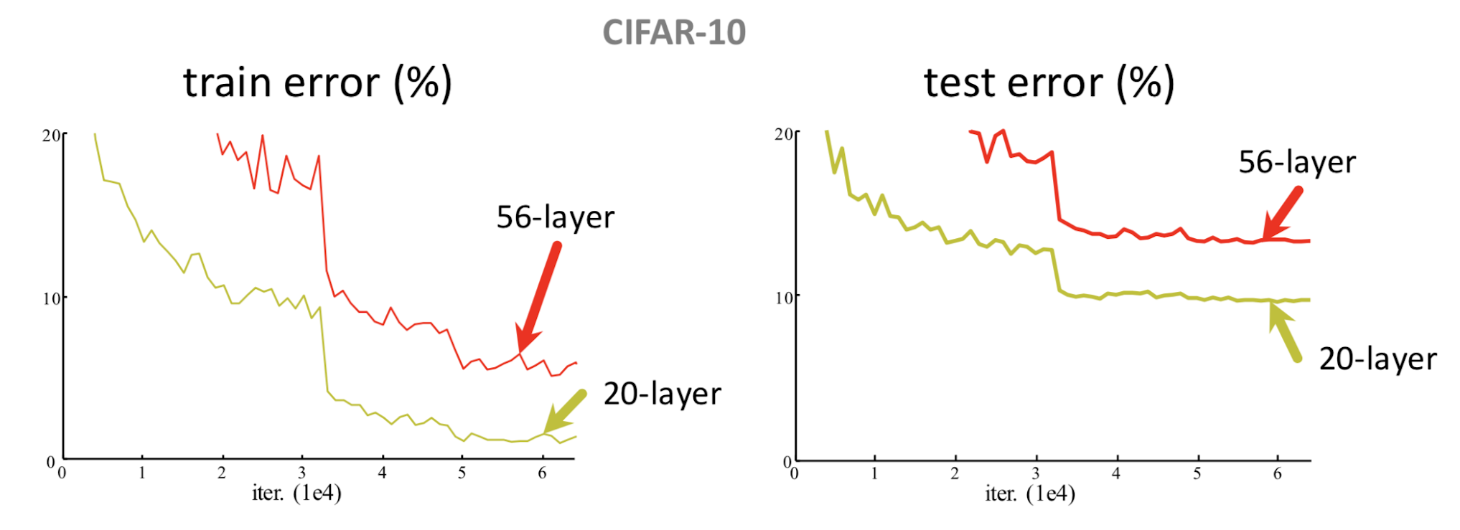
Advanced CNN
Problems with stacking layers
Vanishing gradients problem
Back propagation kind of gives up…
Degradation problem
- with increased network depth accuracy gets saturated and then rapidly degrades
Notes:
앞서 인셉션 모델을 여러 개 겹쳐 높은 정확도를 얻어냈지만, 무조건 여러 층을 겹친다고 좋은 성능을 내는 것은 아닙니다. 일부 간단한 3바이3 convolution으로 이루어진 모델로 모델을 돌려본 결과 오히려 에러율이 높아지는 것을 관측할 수 있었는데, 이는 vanishing gradients problem과 또 그 반대로 가중치가 폭발하는 exploding gradient, Degradation problem에 의한 것인데, degradation problem은 극소로 미미해진 그레디언트로 인해 백프로파게이션 후반부 레이어들이 training 되지 않는 효과라고 합니다.

Slide 11
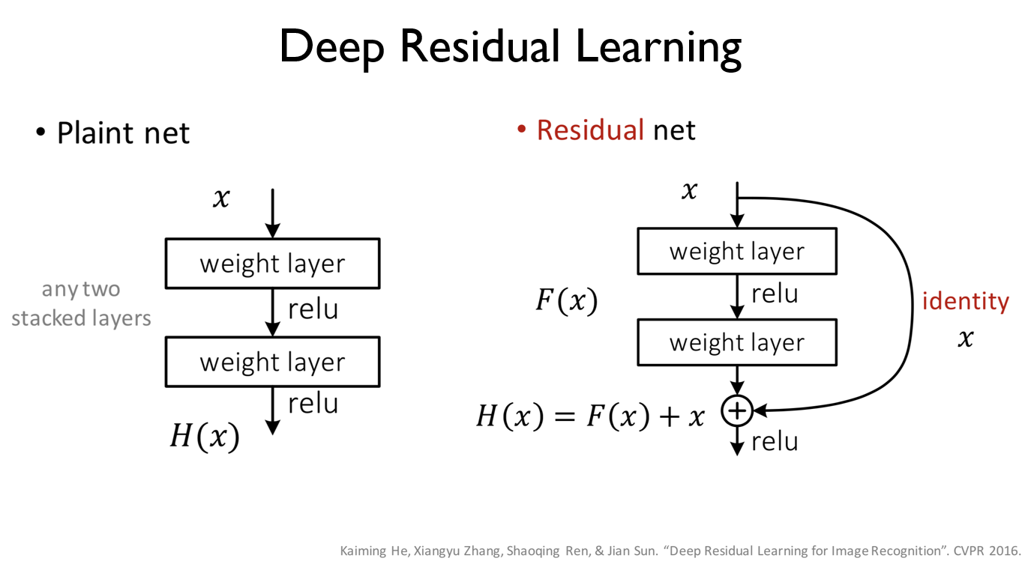
Advanced CNN
Notes:
이러한 깊은 구조의 모델의 문제점을 해결하기위해 딥 레지듀어 러닝이라는 개념이 생겨났습니다. 기존의 모델과 달리 레이어의 아웃풋 값을 우회하여 몇 층 뒤의 레이어의 아웃풋 값에 더해주는 구조로 이를 통해 후반부 레이어들의 아웃풋 값 또한 영향을 주도록 하여 vanishing gradient 문제를 해결할 수 있습니다. Bottleneck layer라는 1by1 convolution layer를 추가하여 합을 용이하게 하기도 합니다.

Slide 12
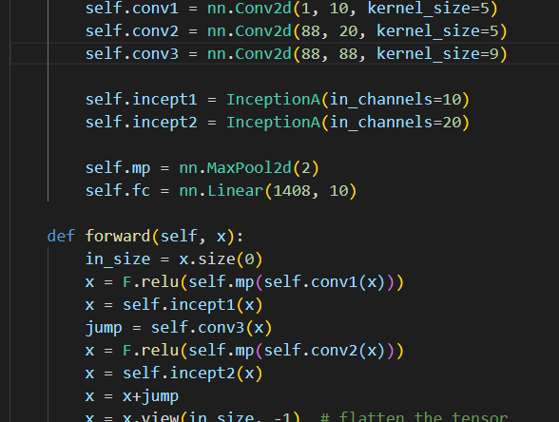
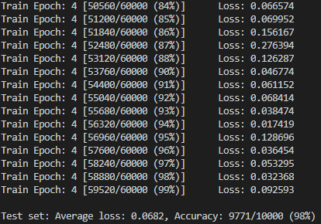
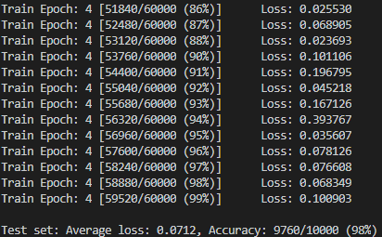
Advanced CNN
Inception
Inception Resnet
VS
4 epoch
Notes:
Resnet을 구현해보는 exercise를 해보았는데요. 기존에 구현했던 Inception 모델에 Resnet layer 경로를 하나 추가하여 구현해보았습니다. 8 epoch 이상 부터는 양쪽 다 99%를 넘어가고, 시간이 너무 오래 걸려서 4 epoch 정도로 제한하여 비교해보았으나, 둘 다 오차범위 내에 엎치락 뒷치락 하였습니다. 아무래도 데이터의 양, epoch의 수, layer의 깊이, 부적절한 구조 때문에 Resnet이 별다른 효과를 보이지 않은 것 같습니다.

Slide 13
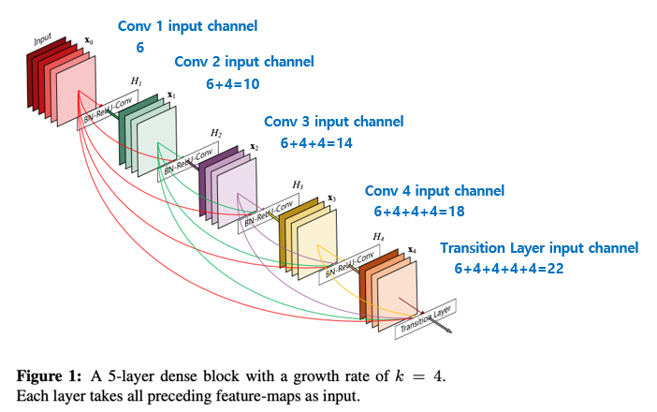
Advanced CNN
Notes:
마지막 Exercise는 Densenet의 구현이었습니다. 강의에서 큰 언급은 하지 않고, 이러한 흥미로운 모델에 대해서 공부해보아라 정도로 넘어갔으며, 역시 깊은 구조에서만 효과가 나오기에 구현하지 않고 대신 조사를 해왔습니다. Densenet은 CNN 구조에서 아웃풋 값을 모든 레이어의 아웃풋 값에 더해주는 방식의 densely connected 된 resnet으로, Vanishing Gradient 개선, parameter 수 절약, Feature 재사용 등의 장점이 있습니다. 또한 단순히 차원을 맞추고 더하는 Resnet과 달리 엄밀히 말하면 더하는게 아니라 feature map끼리 중합하는 방식입니다.

Slide 14
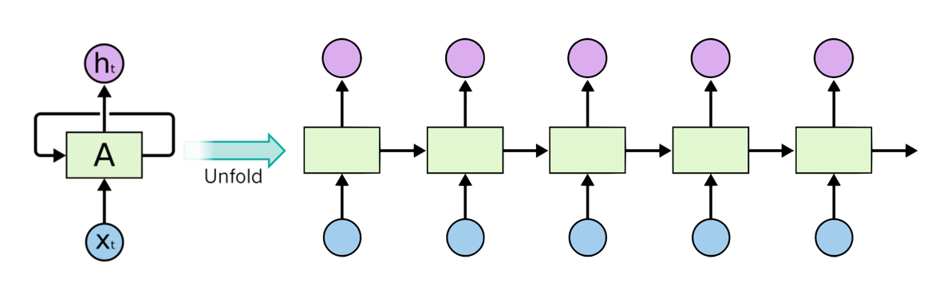
RNN Basic
Notes:
다음은 RNN입니다. RNN은 Recurrent neural network의 줄인 말로 순환 신경망이란 의미로, 특이하게도 레이어의 아웃풋이 다음 레이어 뿐만 아니라 같은 층의 다른 셀에도 전달되는 구조의 신경망입니다. 이런 식으로 옆으로 전해지는 값을 hidden states 라고 합니다.

Slide 15
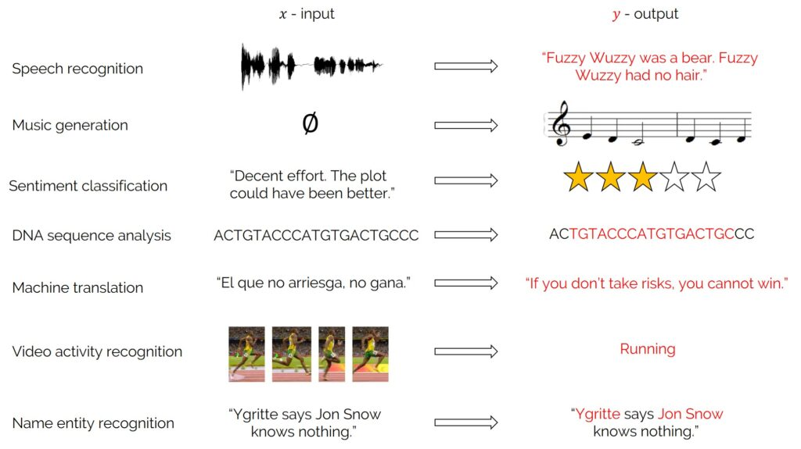
RNN Basic
Notes:
이러한 특성 때문에 주로 시간의 경과나 순서가 정해진 일련의 데이터들, 시계열 데이터나 텍스트 같은 분야의 분석에 많이 사용되며, 주가 예측, 기계번역, 작곡, 감정분석 등이 대표 예입니다.

Slide 16
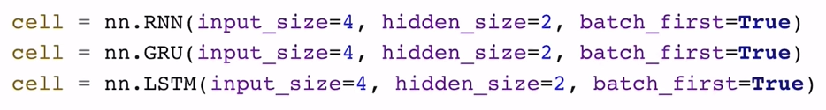
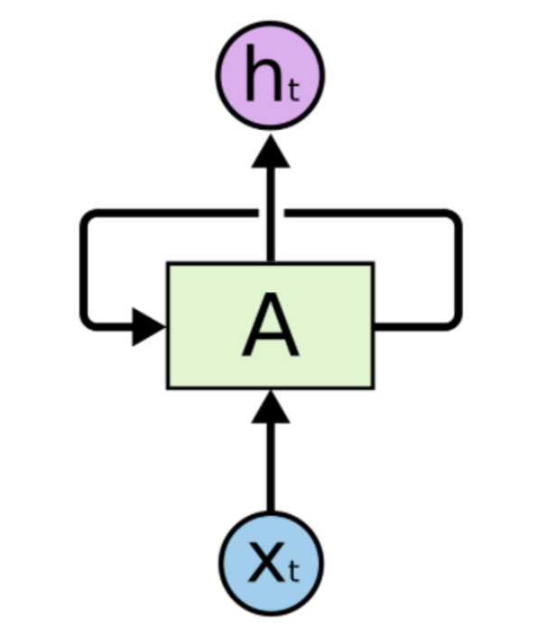
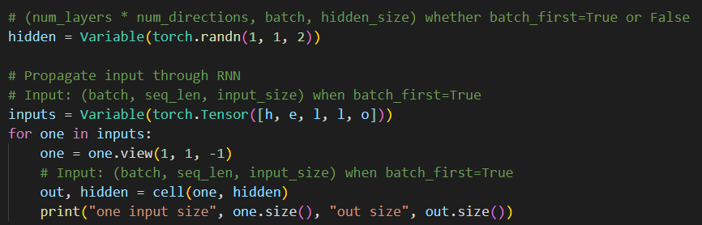
RNN Basic
Out
Hidden
Input
Notes:
Pytorch에는 RNN과 RNN 비슷한 다른 모델들 또한 지원합니다. 자세한 것은 뒤에 설명하기로 하고, pytorch의 Recurrent Layer들의 경우 이런 식으로 기본적으로 input의 사이즈와 아웃풋의 사이즈, 그리고 배치 퍼스트 알려주어 cell 함수를 생성할 수 있습니다. 이외에도 layer의 수, bias, activation 함수 종류로 tanh, relu 등을 추가로 argument로 줄 수 있지만 기본값이 지정되어 있으므로 무시해도 좋습니다. Batch_first의 경우, 기본값이 false로 정해져 있으며, True 일 경우, input과 outpu으로 나오는 tensor의 첫번째 차원을 batch size로 잡게 됩니다. 이렇게 생성한 cell에 input값과 랜덤으로 생성한 첫 hidden 값을 넣어주면, output과 hidden state를 내보내게 됩니다.

Slide 17
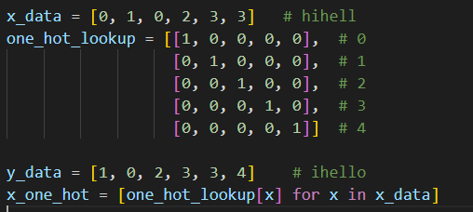
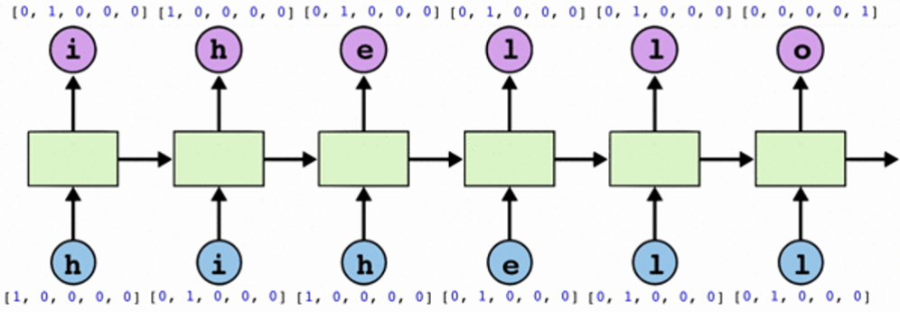
RNN Basic
Notes:
강의에서는 pytorch의 rnn을 이용해 hihell 문자열이 입력되면 ihello가 출력되는 모델을 구현하였습니다. 중요하다고 생각한 부분은 먼저, 문자 입력을 문자열이 아닌 소프트맥스에서 앞서 배웠던 원 핫 인코딩을 이용하여 원 핫으로 바꾸어 입력을 주고, output을 받는다는 점입니다.

Slide 18
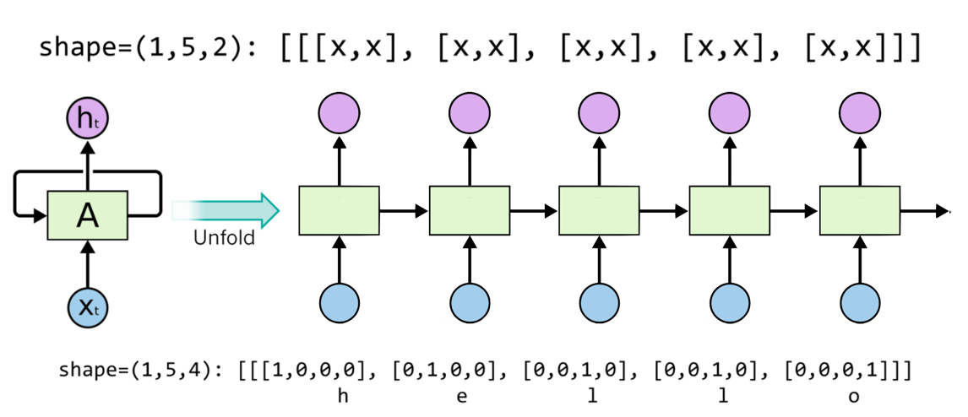
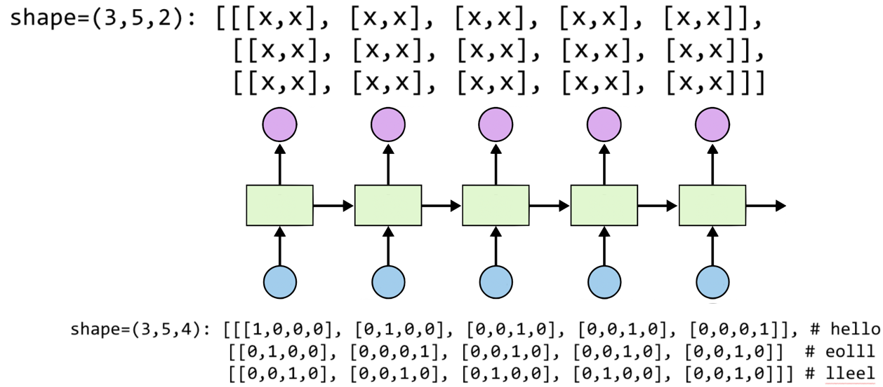
RNN Basic
Shape =
(배치 수, 시퀀스 크기, input 크기)
Notes:
또한 강의 예제에서는 데이터가 적어 별 문제 없지만 효율성을 위해 한 글자 씩이 아닌 한꺼번에 1개의 낱말을 넣어주는 sequence 형태나 배치 단위로 넣어줄 수 있습니다. 이때 input shape는 batch_start가 true 일 경우 다음과 같습니다.

Slide 19
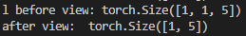
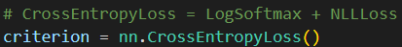
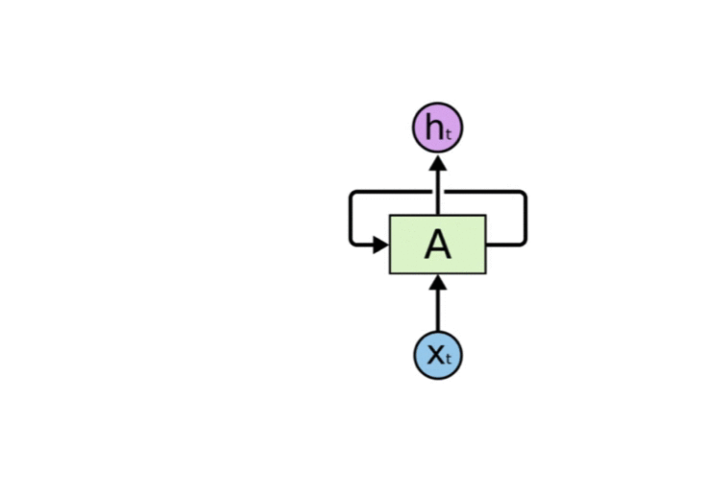
RNN Basic
loss = 0
hidden = model.init_hidden()
sys.stdout.write("predicted string: ")
for input, label in zip(inputs, labels):
hidden, output = model(hidden, input)
loss += criterion(output, label)
print(", epoch: %d, loss: %1.3f" %
(epoch + 1, loss.data[0]))
loss.backward()
optimizer.step()
Notes:
RNN에서 Loss는 구하는 방법은, 원핫으로 결과와 예측치가 주어진다면 분류문제와 비슷하므로 output을 view함수를 통해 shape를 맞춰 준 뒤, softmax에서 배운 crossEntropy Loss를 사용하게 됩니다.

Slide 20
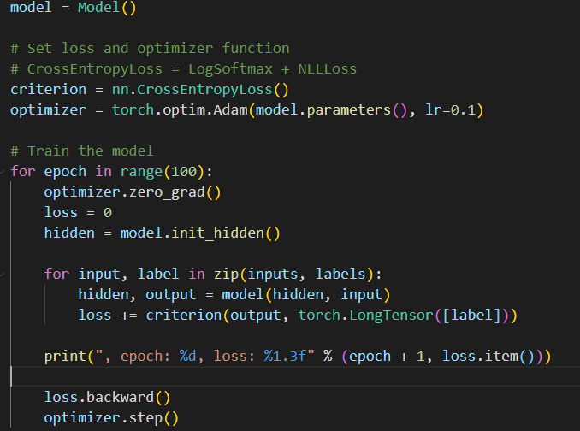
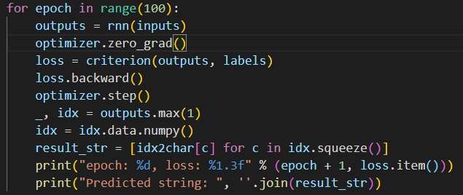
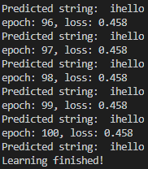
RNN Basic
시퀀스 사용 코드
Notes:
예제 코드를 보고 구현한 뒤, 결과를 내보았습니다. 오른쪽 코드는 시퀀스를 사용한 코드인데, 시퀀스를 사용시 매 epoch 마다 input을 한번에 넣을 수 있기 때문에 코드가 좀더 효율적입니다.

Slide 21
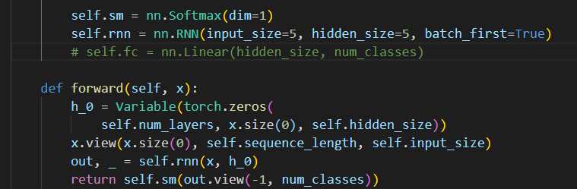
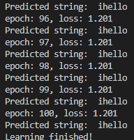
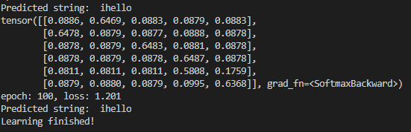
RNN Basic
소프트 맥스 적용
“e/(e+(k−1)/e)) = e^2/(e^2+k−1) = 0.71 이상의 값을 얻을 수 없다.”
Notes:
엑서사이즈 첫번째는 소프트맥스를 적용해보고 왜 작동하지 않는지 알아보라는 내용이었습니다.
실제로 소프트 맥스를 적용해보니 결과값은 그대로 였지만, loss값이 크게 늘어난 것을 알 수 있었습니다.
적은 layer에는 결과값과 학습에 큰 문제 없겠지만, 깊은 구조라면 문제를 일으킬 수 있습니다.
어째서 이러한 결과가 나왔는지, 개인적으로 이해 해보려 했지만 알 수 없었고, 검색을 통해본 결과, LSTM 관련의 비슷한 응답은 들을 수 있었습니다.
LSTM은 RNN과 같이 Tanh를 activation 함수로 사용하는데, tanh 함수 뒤에 Softmax 함수를 사용하면 아무리 확실하여도 특정 확률 이상의 값을 내지 않는다고 합니다.
여기서 k 값은 class의 종류이며 예제에서 h,e,l,o 4개를 사용했으므로 0.71에 해당합니다.
실제로 가장 마지막 epoch의 output을 보아도 0.7이상의 값은 보이지 않습니다.

Slide 22
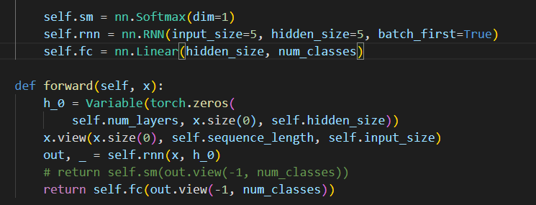
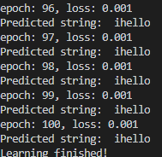
RNN Basic
Notes:
엑서사이즈 두번째는 Linear 함수를 적용해보고 왜 더욱 좋은 결과를 나오는지 이야기 해보자는 것이었습니다.
실제로 Linear함수를 적용하자 아주 빠른 속도로 최소한의 loss 값을 보여주었습니다.
왜 그런지는 잘 모르겠습니다.

Slide 23
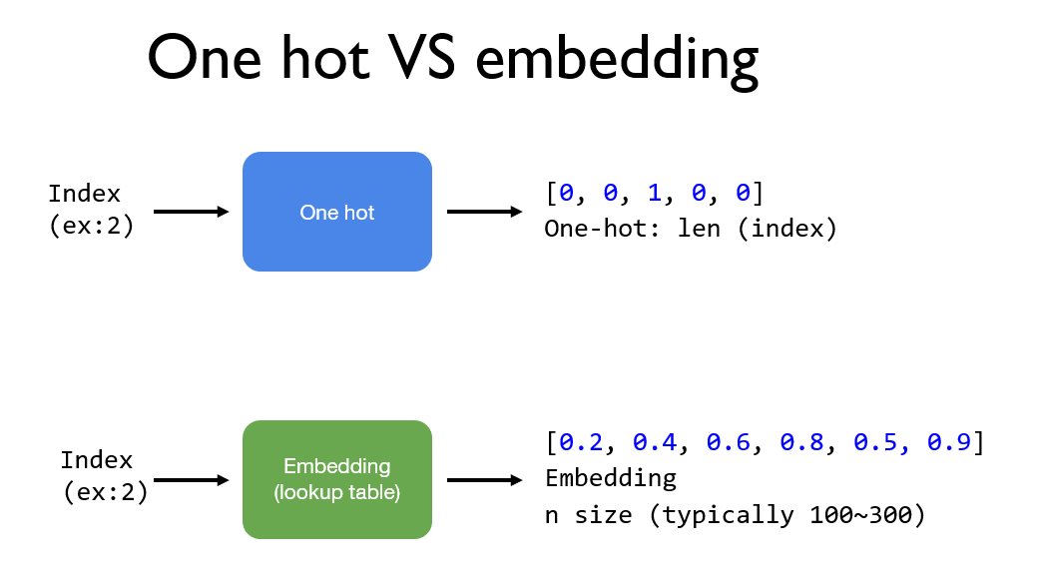

RNN Basic
Notes:
그리고 다음으로 embedding입니다.
Embedding은 one hot encoding처럼 text를 array로 표현하지만, 0과 1이 아닌 연속적인 벡터로 표현하는 것 이라고 합니다.
Embeding은 one hot encodin과 달리 미리 하드코딩되는 방식이 아닌, 데이터로 부터 생성되는 방식입니다.

Slide 24
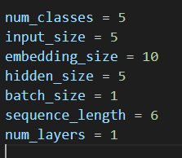
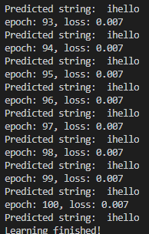
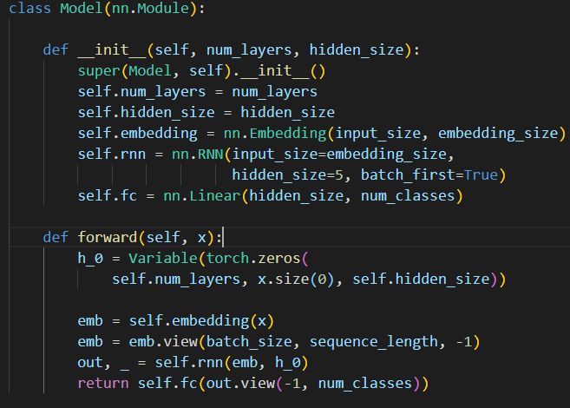
RNN Basic
Notes:
파이토치에서는 함수로 편하게 사용할 수 있고 실제로 더욱 좋은 성능을 보여주었습니다.
임베딩은 one hot encodin과 달리 비슷한 역할을 하는 단어, 문자가 비슷한 벡터로 표현되며, 서로 간의 관계가 벡터에 비슷하게 표현되어 딥러닝 학습 시 좀더 나은 결과를 낸다고 합니다.
무엇보다 하드코딩해야 했던 one-hot encoding과 달리 함수로 편하게 쓸 수 있는 점이 매력적인 것 같습니다.
더욱 자세한 내용이 다음 강의에서 나오는 것으로 알고 있습니다.

Slide 25
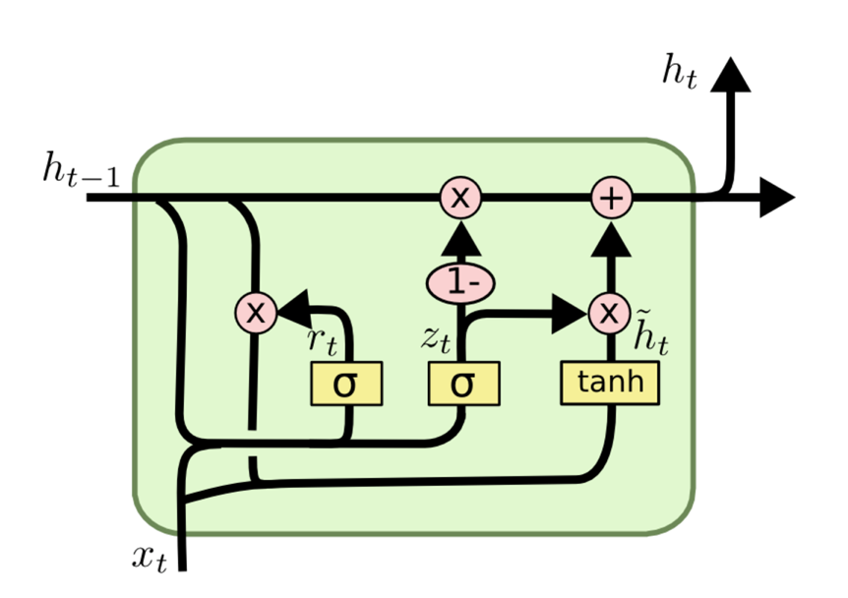
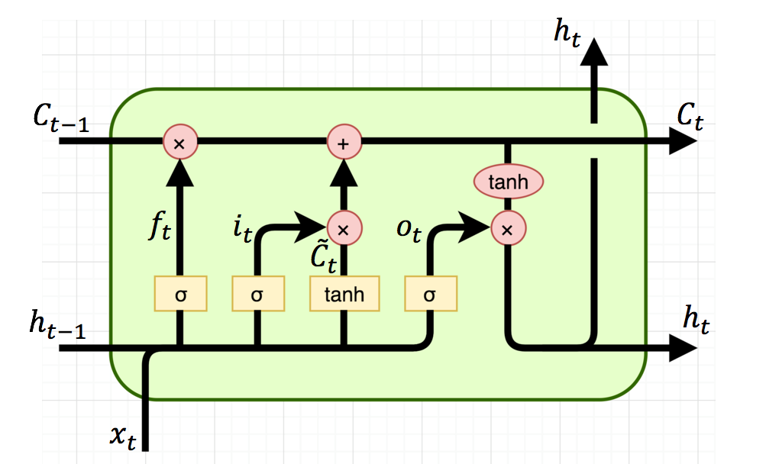
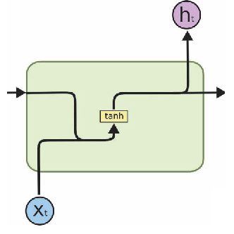
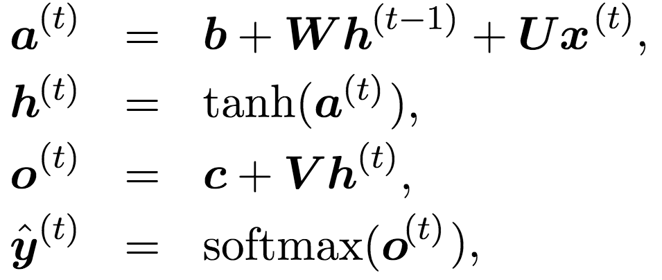
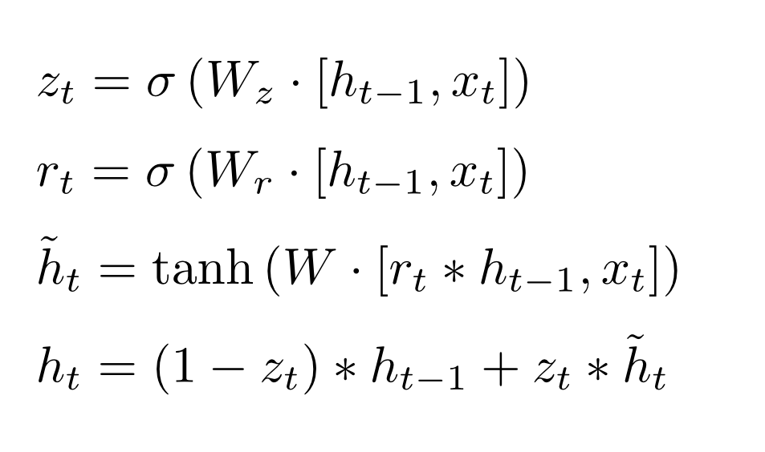
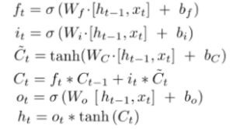
RNN Basic
RNN
GRU(Gated Recurrent Unit)
LSTM(Long Short Term Memory Unit)
Notes:
강의에서는 각 순환신경망 셀에 대한 비교나 설명이 없고, 수식 등을 이해하기 힘들어 구현 대신 찾아서 간단히 비교해보았습니다.
RNN은 input과 output 그리고 이들을 지나는 tanh activation 함수가 존재하는 간단한 구조입니다.
LSTM은 RNN셀의 장기의존성 문제를 해결하고, 학습을 빠르게 만든 모델입니다.
장기의존성 문제란, 앞쪽 셀의 결과값이 뒤쪽 셀에 영향을 줘야하는 데, 앞쪽 셀의 데이터가 특정 연상을 통해 변환 되거나 사라지는 일종의 셀 간의 vanishing gradient 같은 현상이라고 합니다.
LSTM은 forget gate나 input gate, output gate를 지나면서 정보를 더하거나 삭제하여 이를 방지한다고 합니다.
GRU는 RNN 보다 발달된 구조이며, 동시에 LSTM의 간소화된 구조입니다. Output gate는 없고, Forget과 input gate를 열고 닫는 식으로 제어합니다.

Slide 26
D-ai-ving
감사합니다!
https://excelsior-cjh.tistory.com/185
https://towardsdatascience.com/word-embeddings-and-the-chamber-of-secrets-lstm-gru-tf-keras-de3f5c21bf16
https://hoya012.github.io/blog/DenseNet-Tutorial-1/
https://curaai00.tistory.com/1
https://arxiv.org/pdf/1512.03385v1.pdf
https://sotudy.tistory.com/13
https://blueskyvision.tistory.com/539
https://ikkison.tistory.com/86

